Slide 1
Projeto Integrador (PI)
Lucas augusto HARTMANN

Slide 2
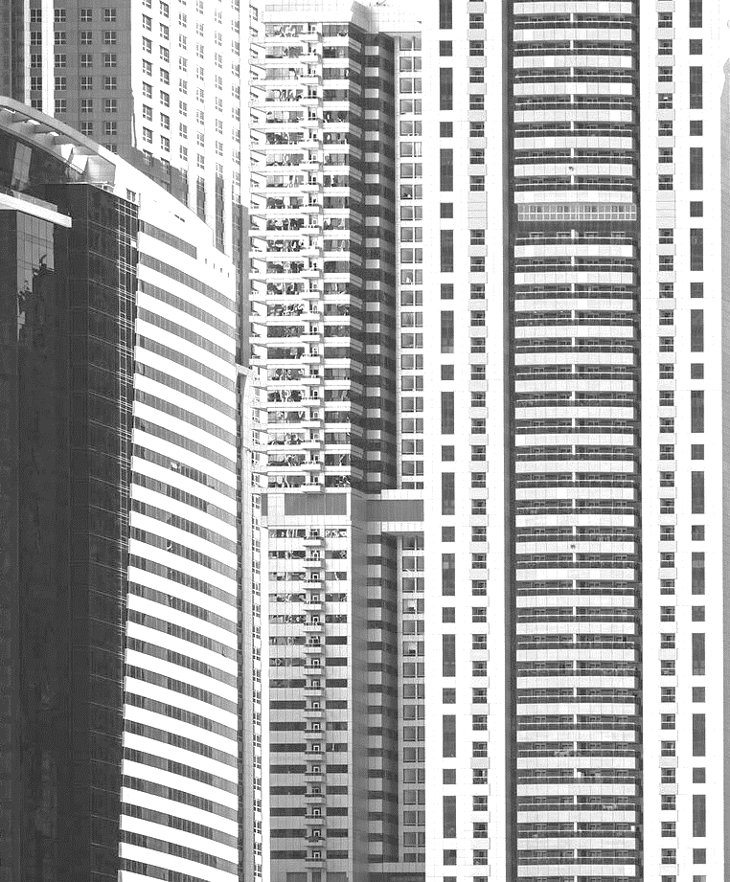

Sumário
Introdução Sobre o Projeto / Visão Geral do Produto Por quê Público-alvo Objetivo Tecnologias Utilizadas Cronograma Entidades Diagramas Telas Próximos Passos

Slide 3

Introdução
Meu nome é Lucas Augusto Hartmann, tenho 22 anos.
Sou estudante de Desenvolvimento de Sistemas no Senac Tech desde 2024.
Comecei a estudar programação por conta própria em 2020.

Slide 4
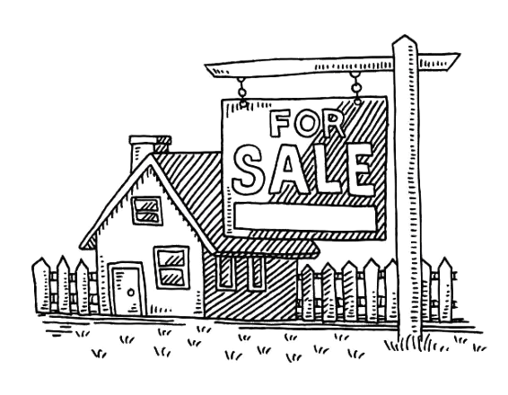
Sobre o projeto
O projeto é um sistema para imobiliária, desenvolvido para gerenciar imóveis, clientes e funcionários.
Também permite visualizar informações da empresa, como faturamento, quantidade de clientes, número de funcionários e outros dados relevantes.
Além disso, o sistema pode ser acessado por clientes, que podem consultar os imóveis disponíveis e iniciar o processo de compra ou aluguel.

Slide 5

PORQUÊ
Eu trabalho em uma imobiliária, utilizando o sistema interno para cadastrar imóveis, clientes, proprietários e criar anúncios dos imóveis.
O sistema da imobiliária em que trabalho possui muitos problemas, o que me motivou a buscar soluções melhores.
Eu nunca havia desenvolvido um sistema para imobiliária antes, mas muitas empresas possuem sistemas próprios e grande parte deles compartilha funcionalidades em comum, como cadastro de produtos e clientes. Por isso, ao criar um sistema imobiliário, ganho experiência prática em algo relevante e valorizado no mercado, o que pode chamar a atenção de empresas no futuro.

Slide 6

Público alvo
Imobiliárias.
Qualquer empresa que possa se interessar por um sistema, especialmente empresas de pequeno porte.

Slide 7

Objetivo
Utilizar minha experiência com o software da imobiliária onde trabalho para criar um sistema que resolva os problemas que observei.
Desenvolver o melhor programa que já fiz até agora.
Impressionar empresas que possam se interessar em ter seu próprio sistema, ou empresas que já possuem um sistema e precisam de alguém para realizar manutenção ou gerenciar cadastros.

Slide 8



Tecnologias usadas
Python
Textual
SQLite

Slide 9
Usuários
Corretor:
Pode cadastrar vendas e aluguéis.
Captador / Corretor:
Pode cadastrar imóveis, proprietários e clientes.
Pode consultar imóveis, proprietários e clientes cadastrados.
Gerente:
Pode visualizar dados da imobiliária (faturamento, quantidade de clientes, quantidade de funcionários, etc.).
Pode consultar cadastros.
Pode, possivelmente, cadastrar corretores.
Administrador:
Pode cadastrar gerentes, corretores e captadores.
Pode consultar todos os cadastros.
Cliente:
Pode visualizar os imóveis da imobiliária.
Pode iniciar o processo de compra ou aluguel.
Pode salvar imóveis como favoritos.
Pode iniciar contato com um corretor.

Slide 10
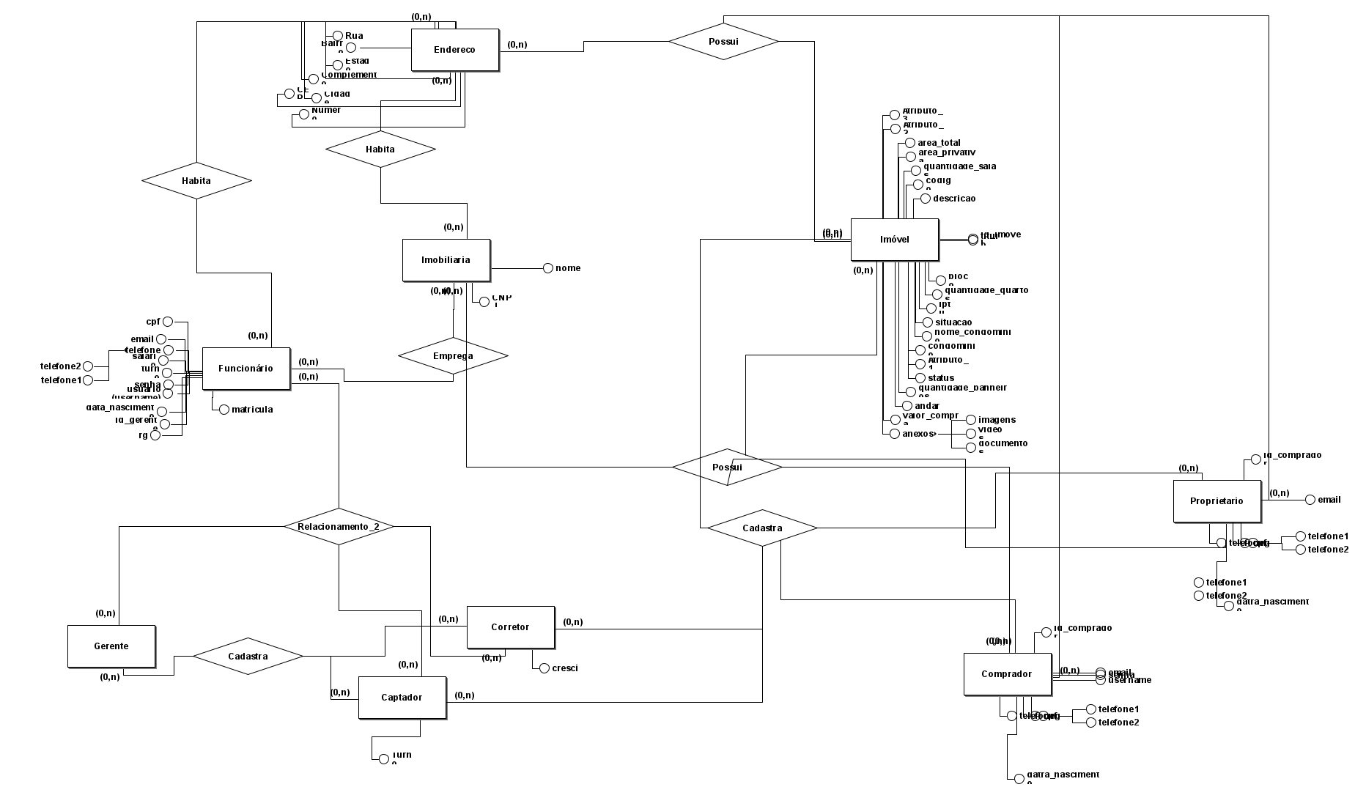
Cresci – Conselhore regional de corretores de imoveis

Slide 11
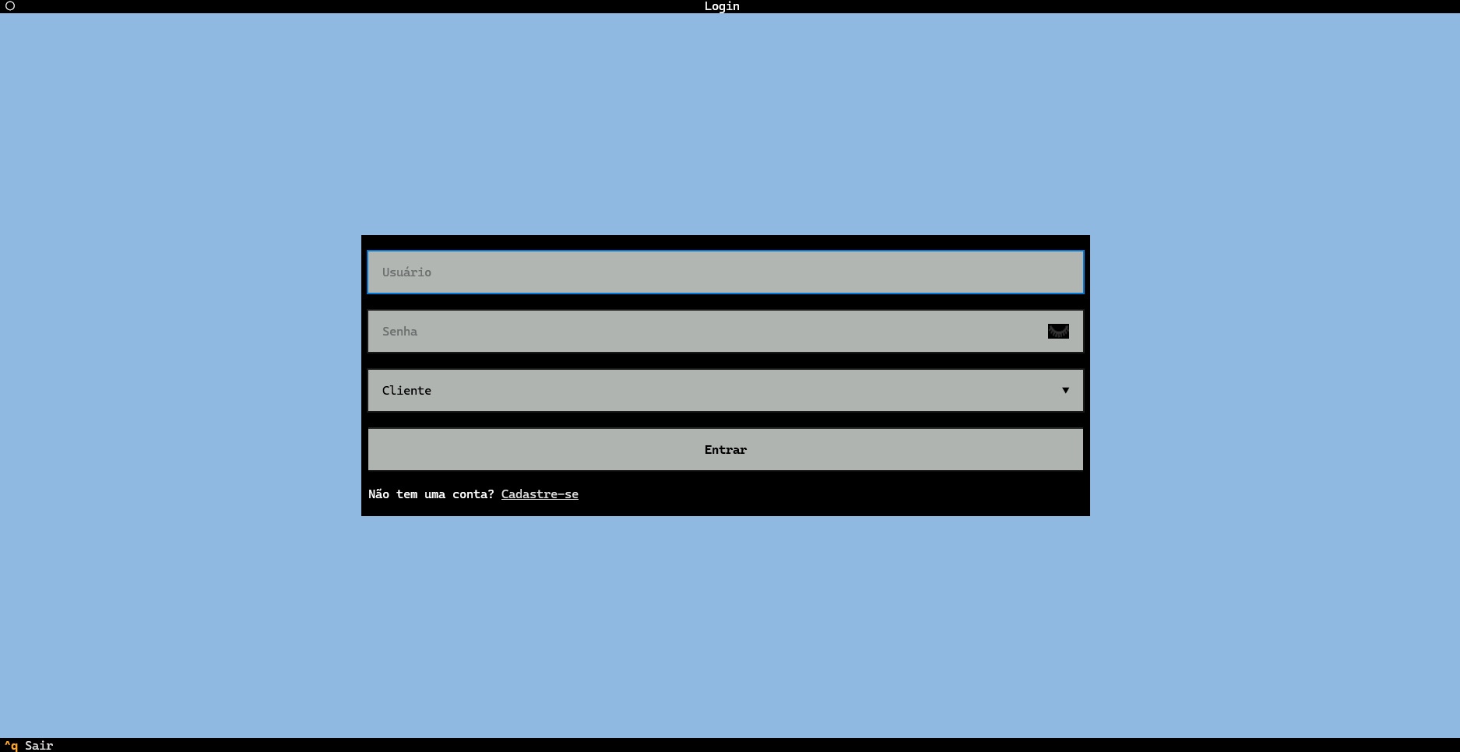
Telas

Slide 12
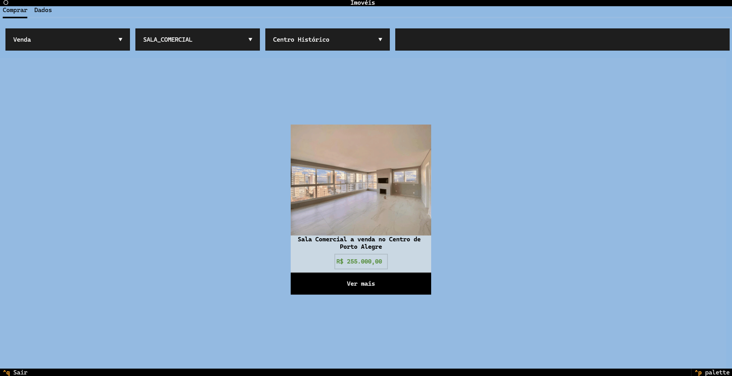

Slide 13
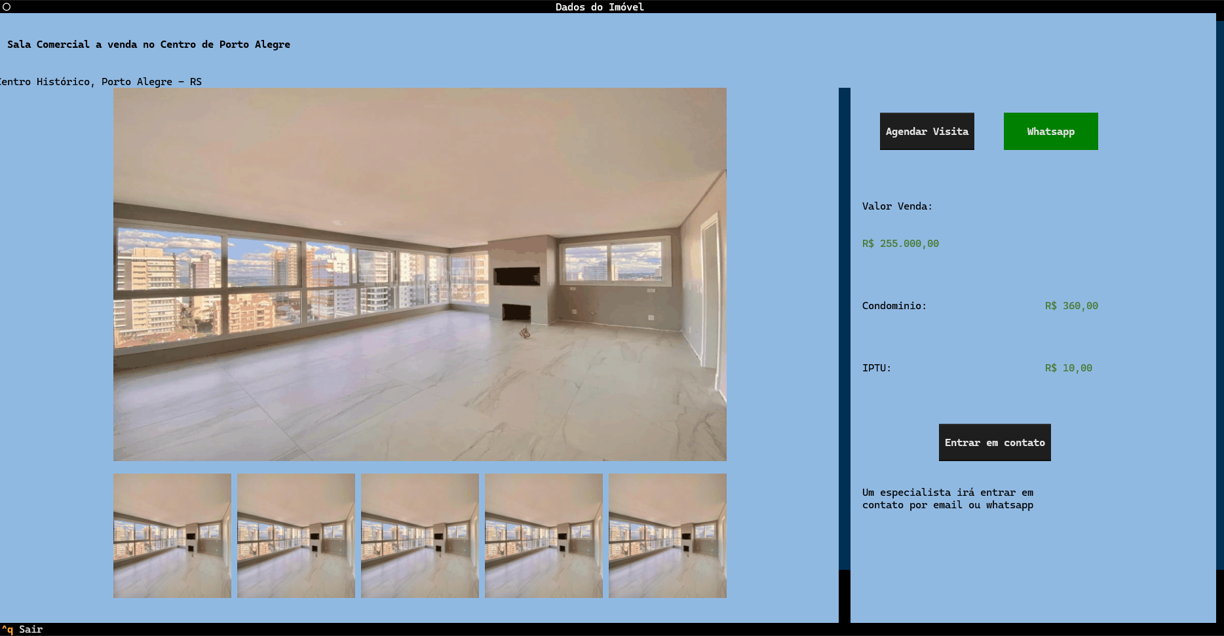

Slide 14
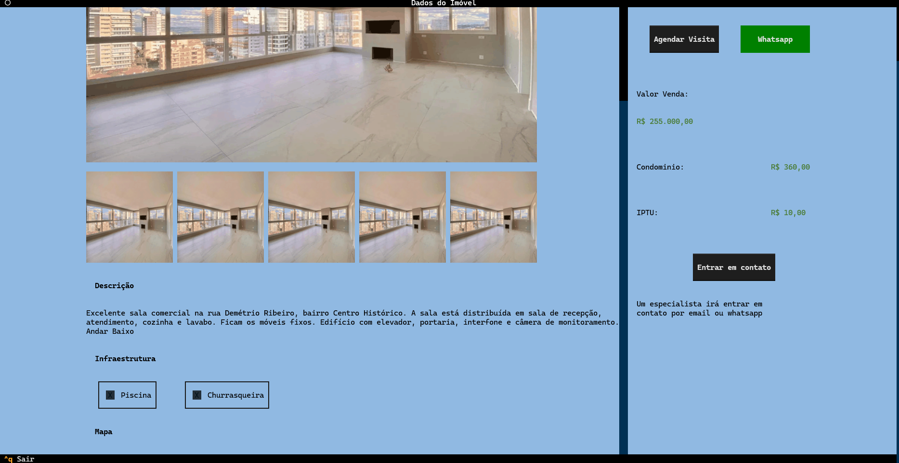

Slide 15
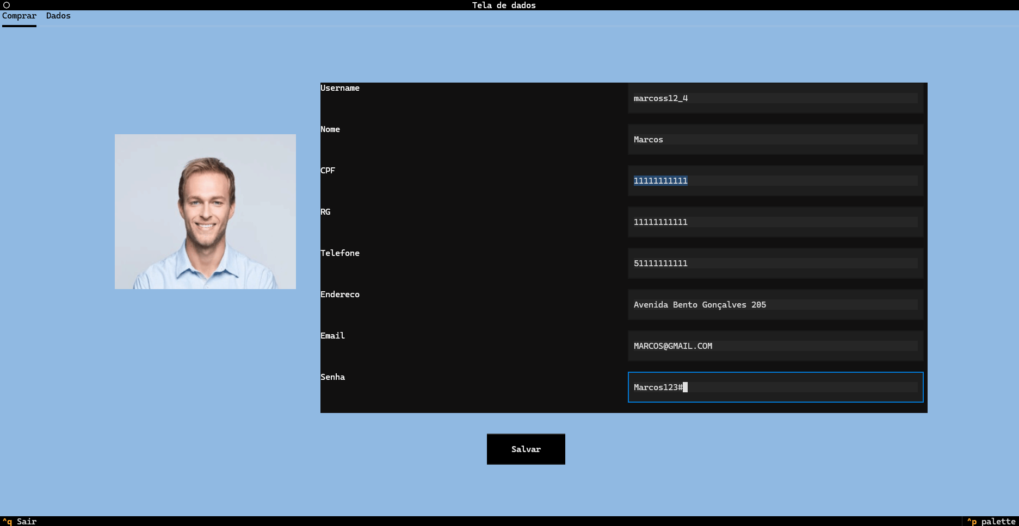

Slide 16
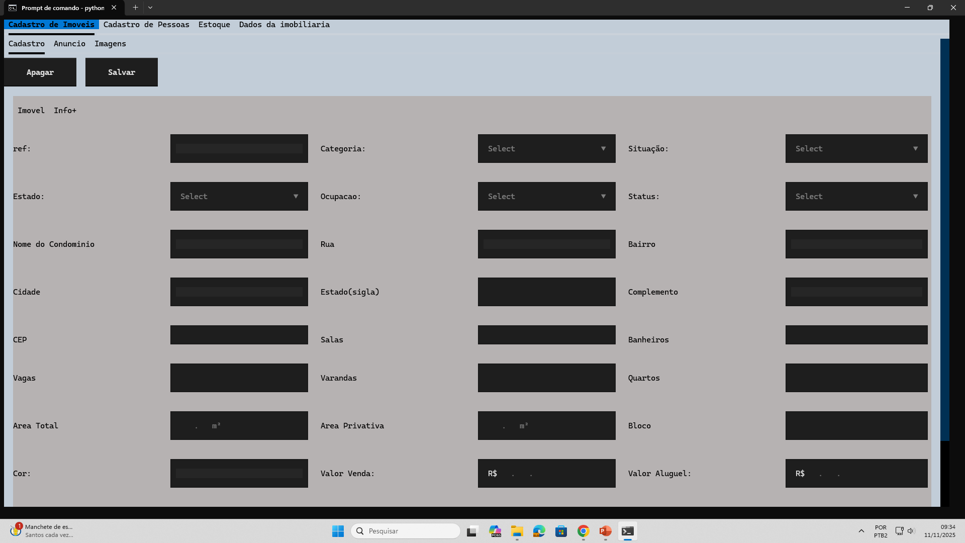

Slide 17
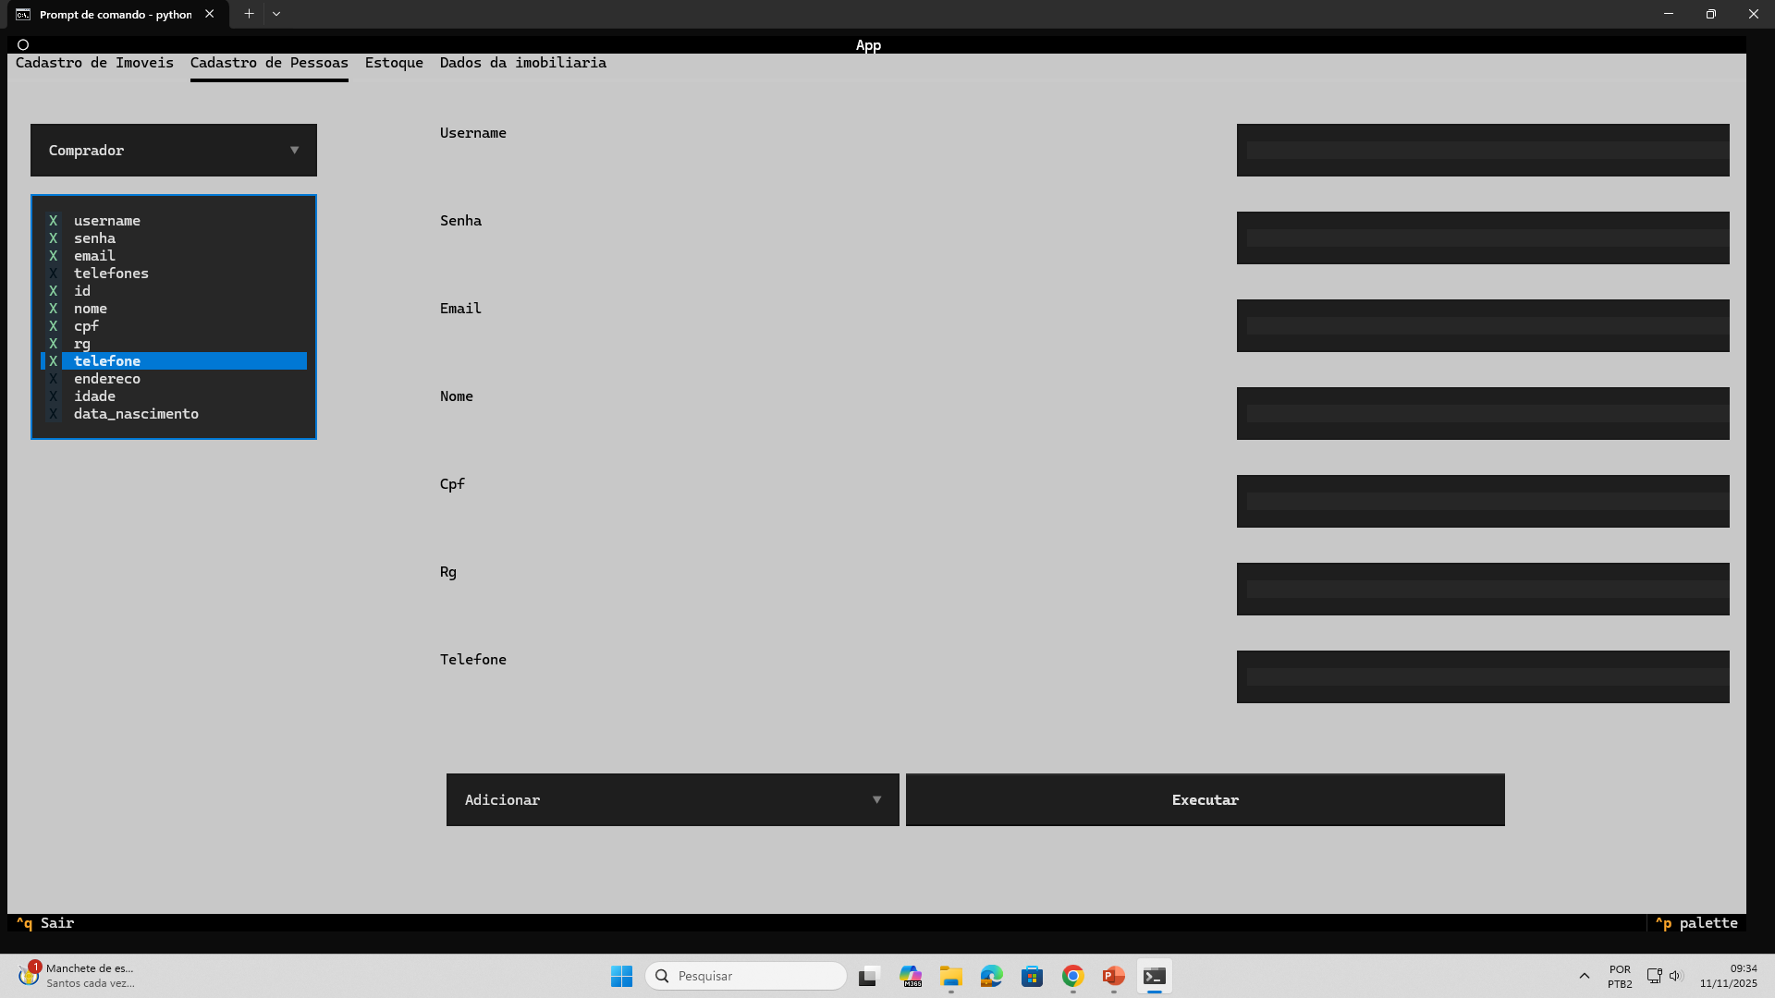

Slide 18
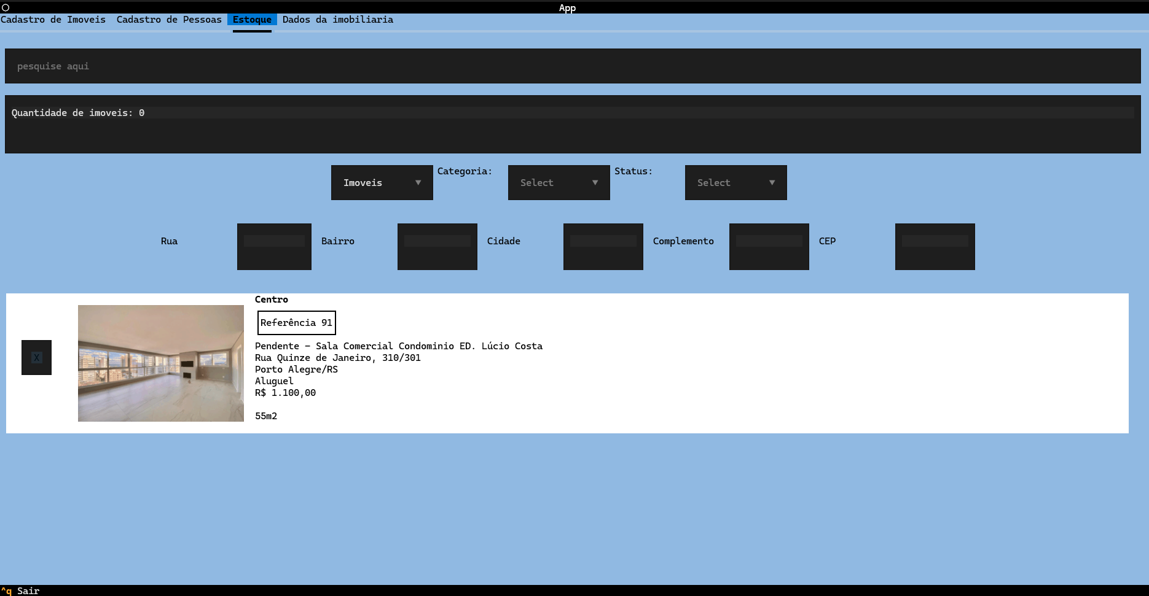

Slide 19
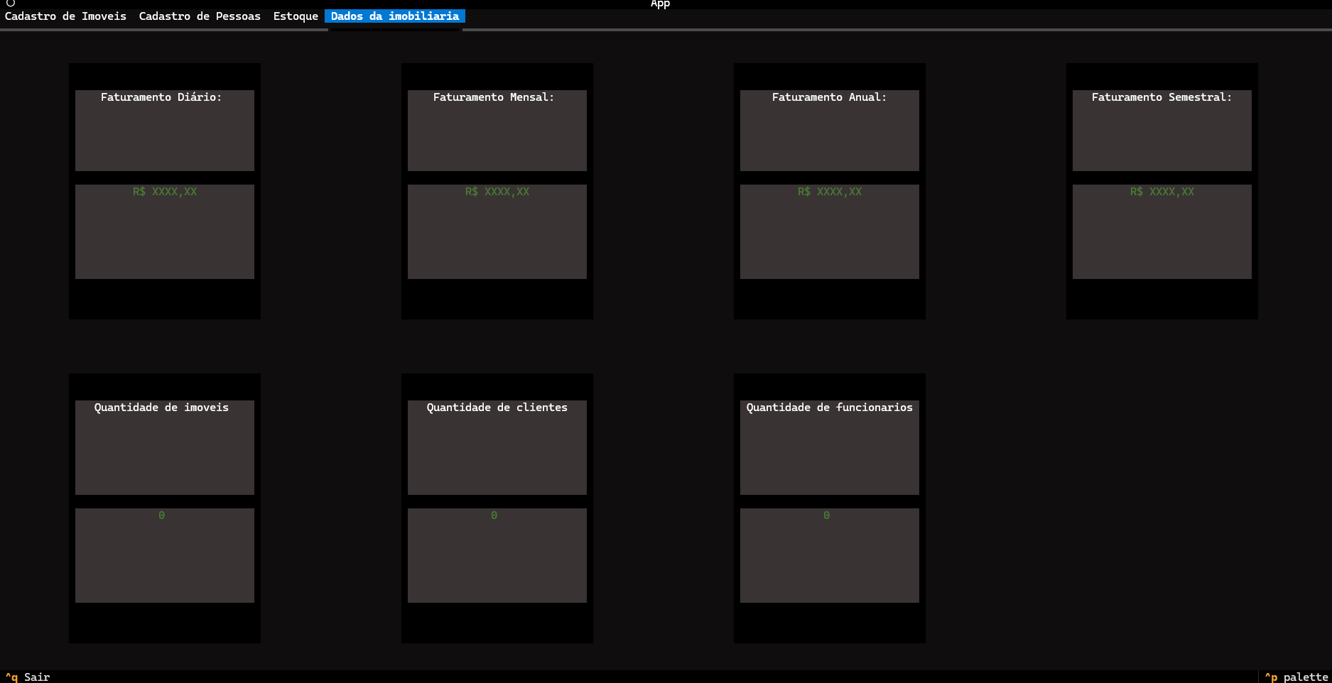

Slide 20
Linha do tempo
NOV 2024 | Eu escolhi o tema do projeto. Inicialmente, eu havia decidido criar um sistema para uma loja de eletrônicos.
DEZ 2024 | Decidi quais seriam as entidades do projeto — as entidades que futuramente se tornariam classes no código. Naquele momento, as entidades planejadas eram algo como: produto, cliente, venda, entre outras.
FEV 2025 | Criei diagramas para planejar melhor o projeto., diagramas de uso por exemplo onde mostrava que haveria um usuário administrador que realizaria os cadastros
MAR 2025 | Comecei a escrever o código criando as classes de entidade usando JAVA
ABR 2025 | Continuei trabalhando no código.

Slide 21
Linha do tempo
MAI 2025 | Fiz mais diagramas e esboços de como seria a interface do programa.
JUL 2025 | Comecei a programar a interface.
AUG 2025 | Modelei o banco de dados com base nos diagramas que havia feito.
SET 2025 | Comecei a implementar o banco de dados conectando-o ao código que eu havia escrito.
OUT-NOV 2025 | Decidi mudar o projeto da Loja para um sistema para uma imobiliária. Estou trabalhando para melhorar a implementação da interface e começar a documentação do projeto.

Slide 22
Próximos passos
Interface
Falta implementar as funcionalidade em todas as telas. No momento muitas tela não funcionam. Depois de estarem funcionando, melhorar a aparência e a experiência do usuário
Código
Falta limpar o código, otimizar ele. Falta implementar as funcionalidades de gerente e implementar a tabela do gerente no banco de dados. Também estou pensando em fazer uma classe para os anúncios dos imóveis e talvez uma classe para as pessoas do administrativo, ou seja, mais um usuário
Documentação
Falta começar a documentação. Eu fiz modelos conceituais ano passado, tenho que atualizá-los. Tenho que fazer os diagramas de classes, diagramas de uso, fazer a introdução, os requisitos...

Slide 23
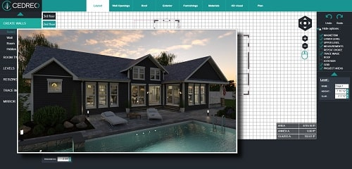

OBRIGADO!
lucashartmann

